Slide 1
Status på prosjektoppgave 5. Oktober
Gustav Kollstrøm

Slide 2
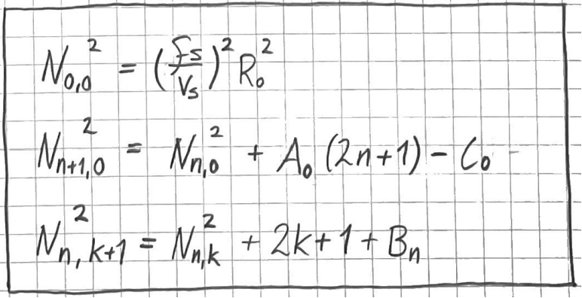
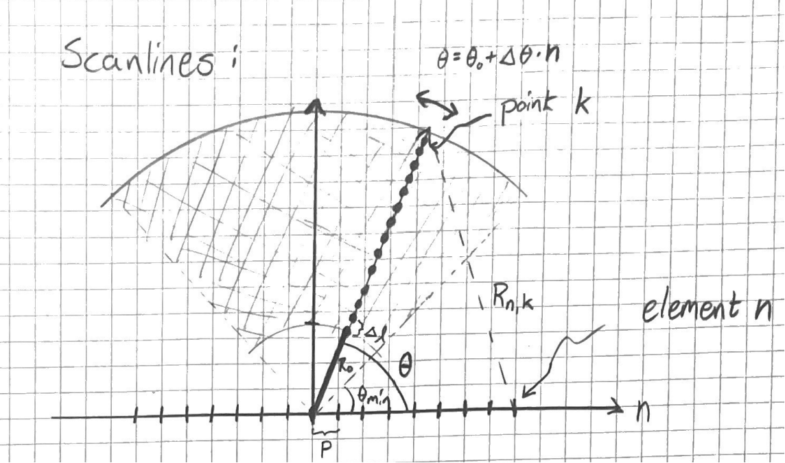
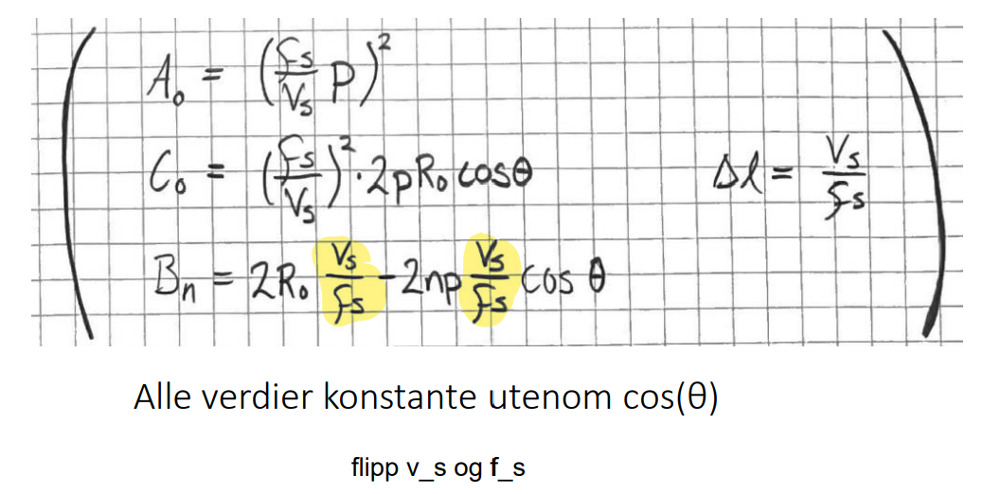
Forrige gang
1.
Delay i referansepunkt/element (origo, n = 0, k = 0)
2.
Delay i neste transducer element for punkt k=0, iterativt uttrykt vha forrige element
3.
Delay i neste scanpunkt for element n, iterativt uttrykt vha forrige element
4. Repetér for neste vinkel

Slide 3
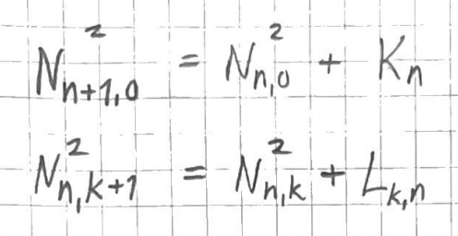
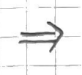
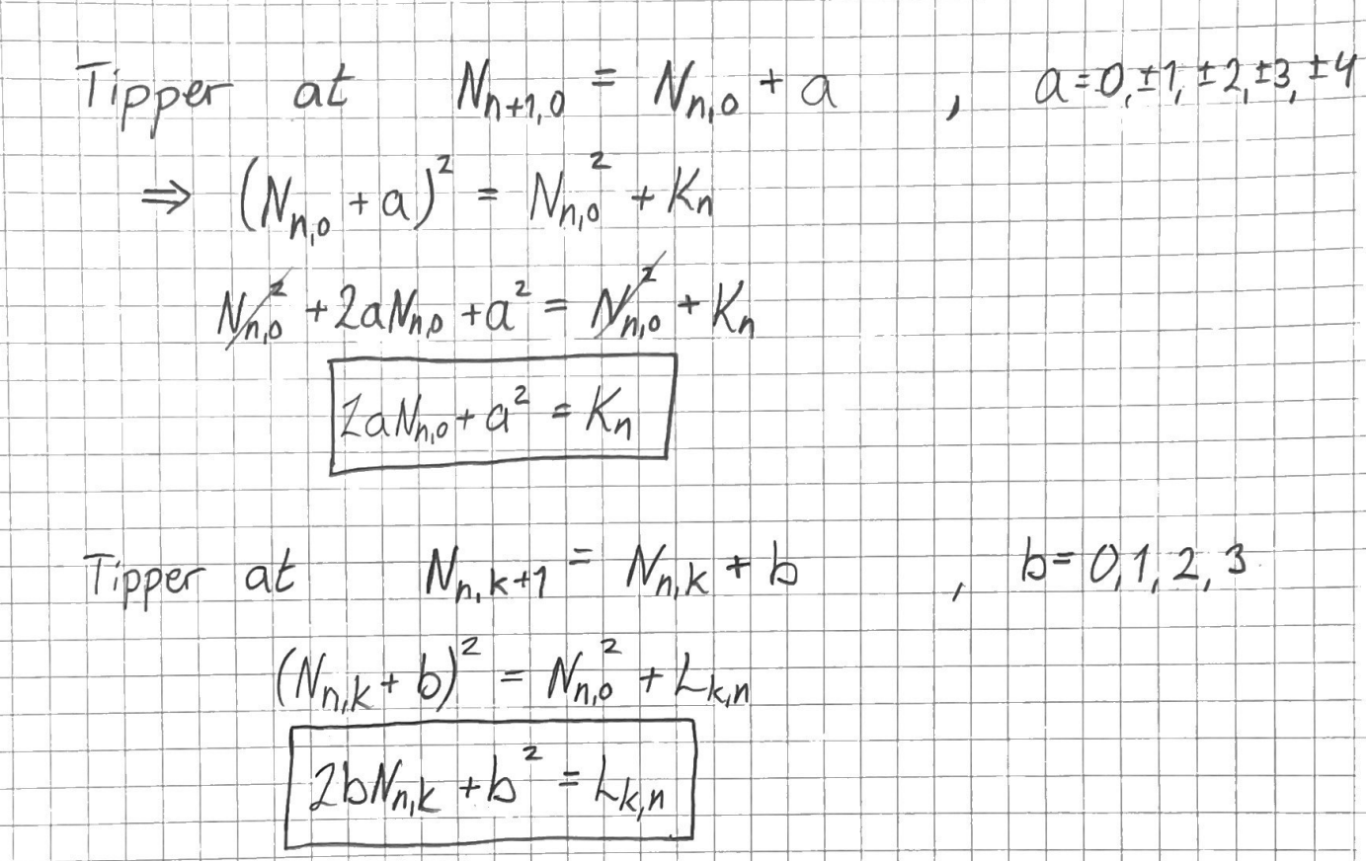
Løsning på kvadratrotproblemet
Delay i transducer element n+1, i punkt k = 0
Delay i transducer element n, i punkt k = k+1

Slide 4
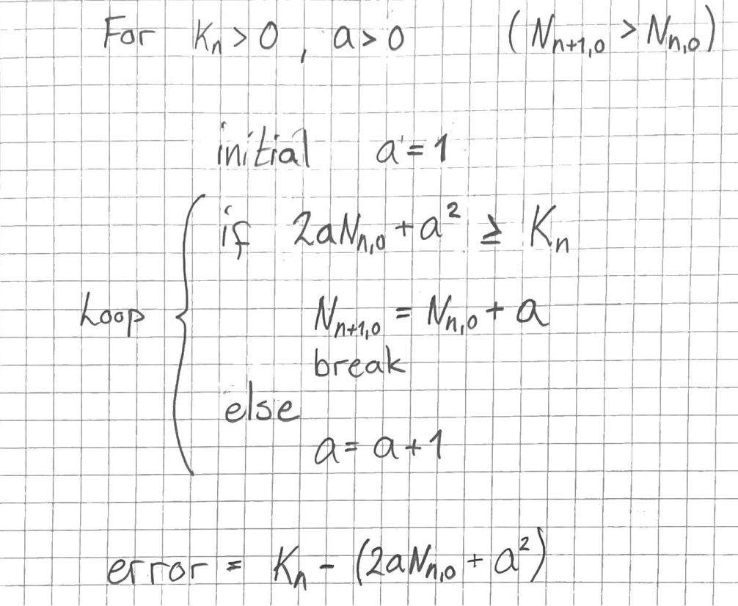
Løsning på kvadratrotproblemet

Slide 5
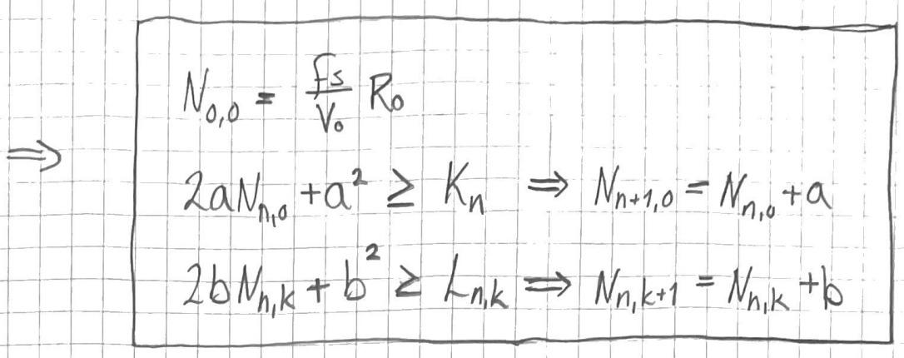
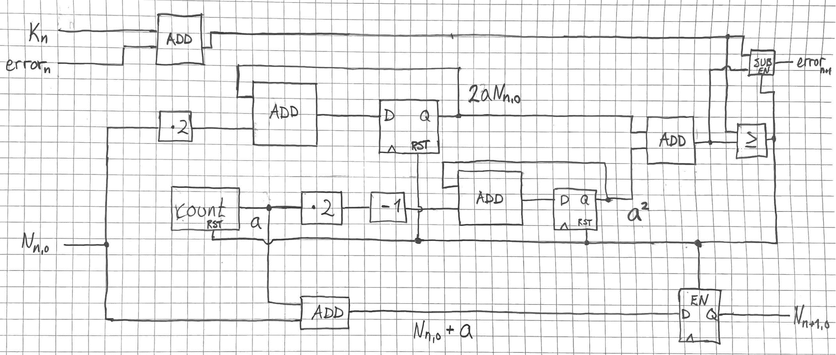
Løsning på kvadratrotproblemet
Unngår kvadratrot fullstendig
Unngår beregninger med N^2

Slide 6
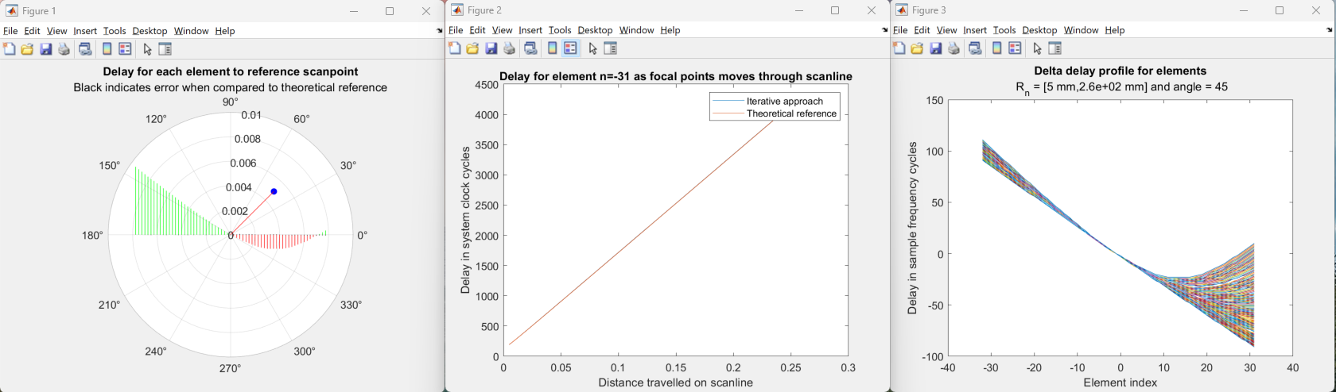
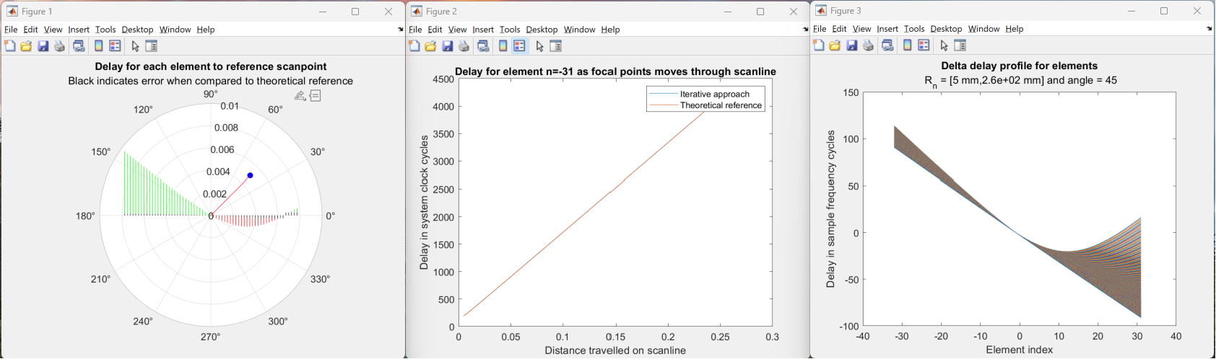
Resultater i MATLAB
Modell med komparator-implementasjon
Modell med sqrt()-funksjonen i MATLAB

Slide 7
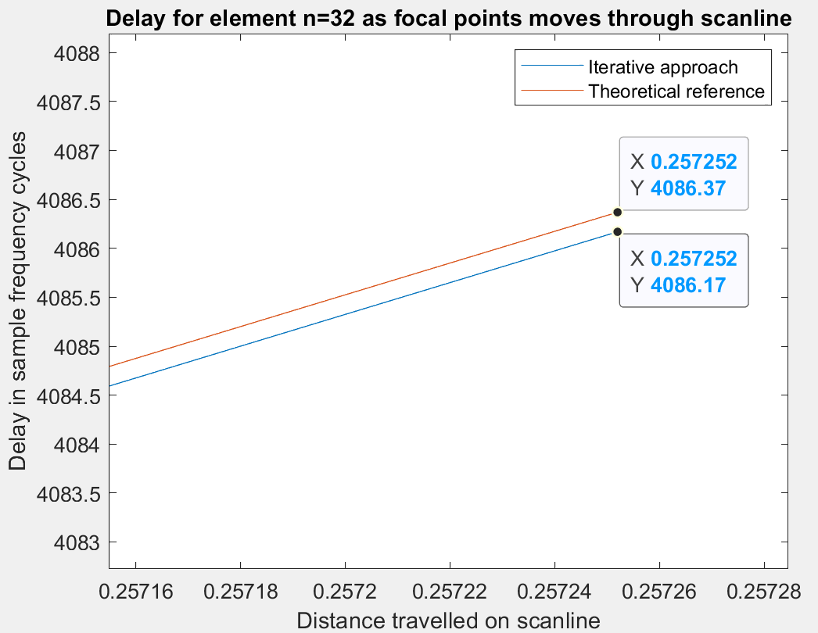
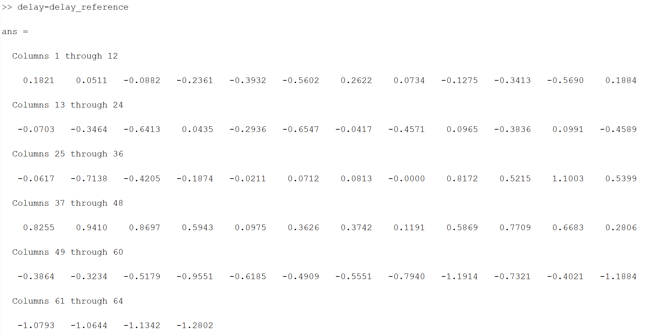
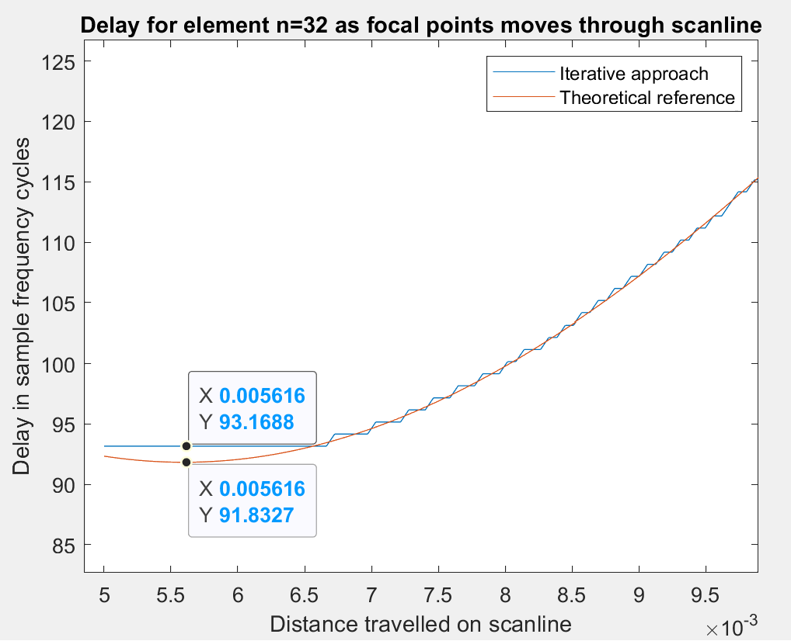
Resultater i MATLAB: Presisjon
Delay for hvert element i referansepunkt:

Slide 8
Spørsmål og veien videre
Hvor presist må systemet være?
+/- 1 sample frekvens syklus for mye?
Komparatorkretsen kan nok justeres/endres for ytterligere presisjon
Hvordan vil sekvensen av input-verdier for R₀ og θ se ut?
Hvor lang tid mellom hver input?
Ligger en input sekvens klar eller er den vilkårlig styrt av bruker?
Har jeg neste R₀ tilgjengelig før forrige kalkulasjon er ferdig?
Justering av modellen for ytterligere presisjon
Implementasjon

